Slide 1
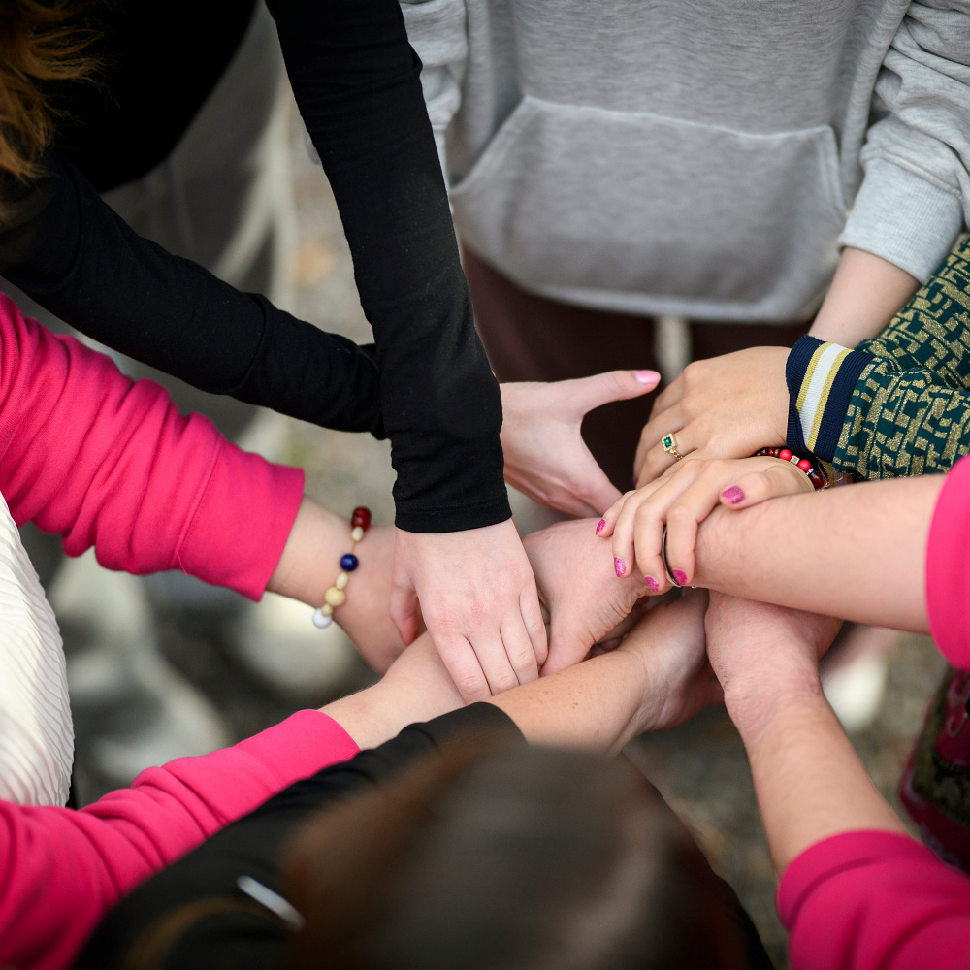
Stationsvandring Med-
Börja gärna med en namnrunda eller annan namnövning så att ni får syn på varandra.
Dela upp den stora gruppen i mindre grupper, cirka 5–8 personer.
Gå runt tillsammans med din grupp och besök de olika stationerna.
Titta på varje stationsinstruktion, samtala och gör övningarna tillsammans.
Byt station när gruppen är klar.
Avsluta med gemensam runda utifrån detta bär jag med mig…

Slide 2
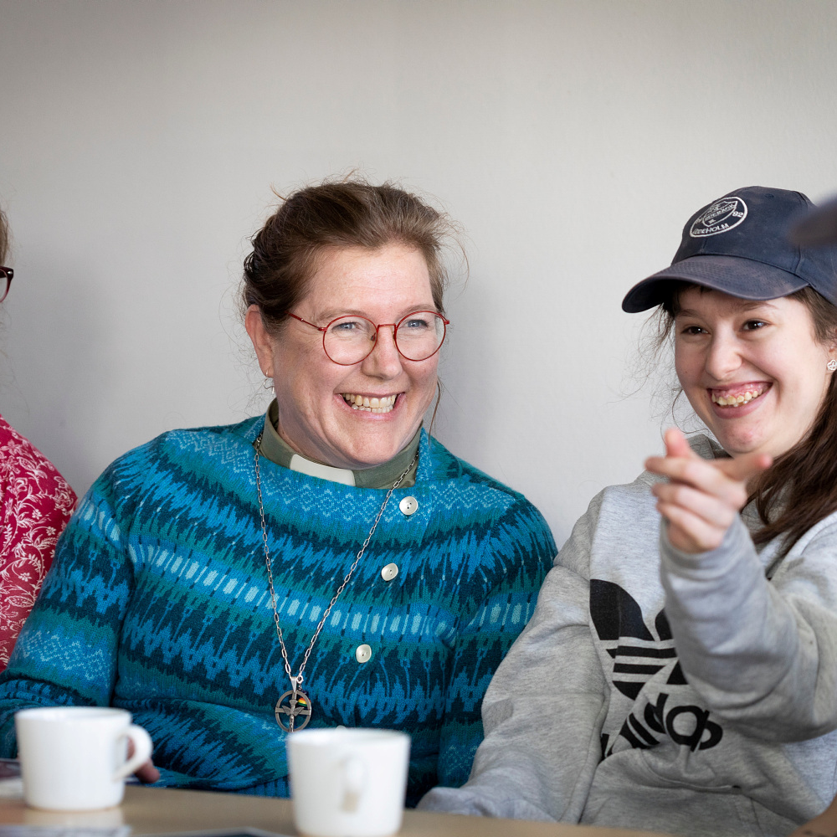
Station Medarbetarskap
Hur vill jag bli bemött som medarbetare (ideell, förtroendevald, anställd)?
Fundera själv och skriv ner dina tankar på en postitlapp.
Sätt upp den på avvisad plats
Dela sen med varandra.

Slide 3
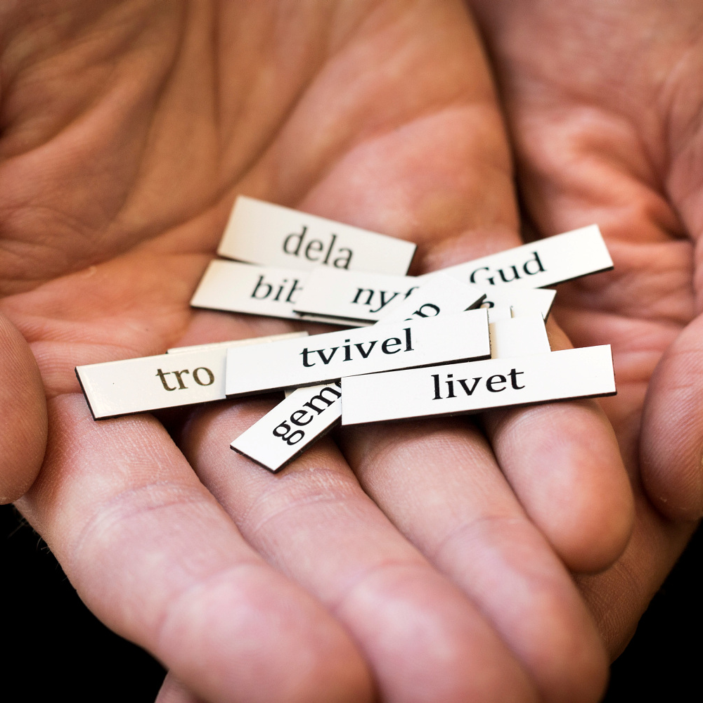
Station Medbestämmande
När du hör ordet medbestämmande vad tänker du då?
1. Formulera det i ett ord och skriv det på whiteboarden eller liknande.
2. Samtala sedan om dessa frågor två och två:
Är det OK att komma med förslag som ideell där du är?
Hur tas de nya idéer och förslag emot?

Slide 4
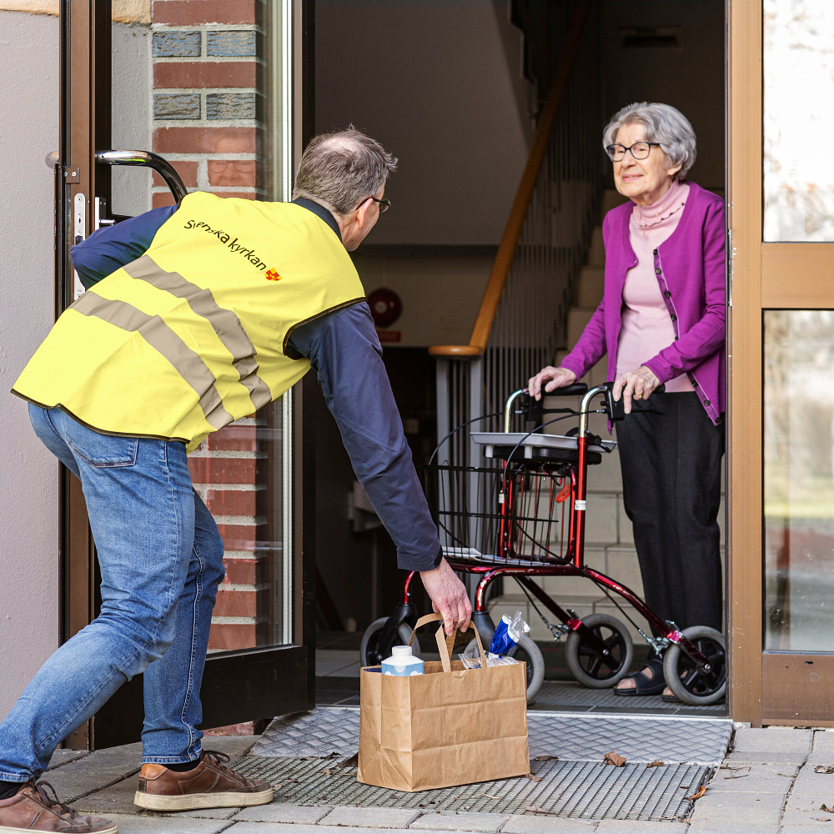
Station Medmänsklighet
Hur kan ett ideellt engagemang i din församling bidra till ett medmänskligare samhälle?

Slide 5
Övningen:

Slide 6
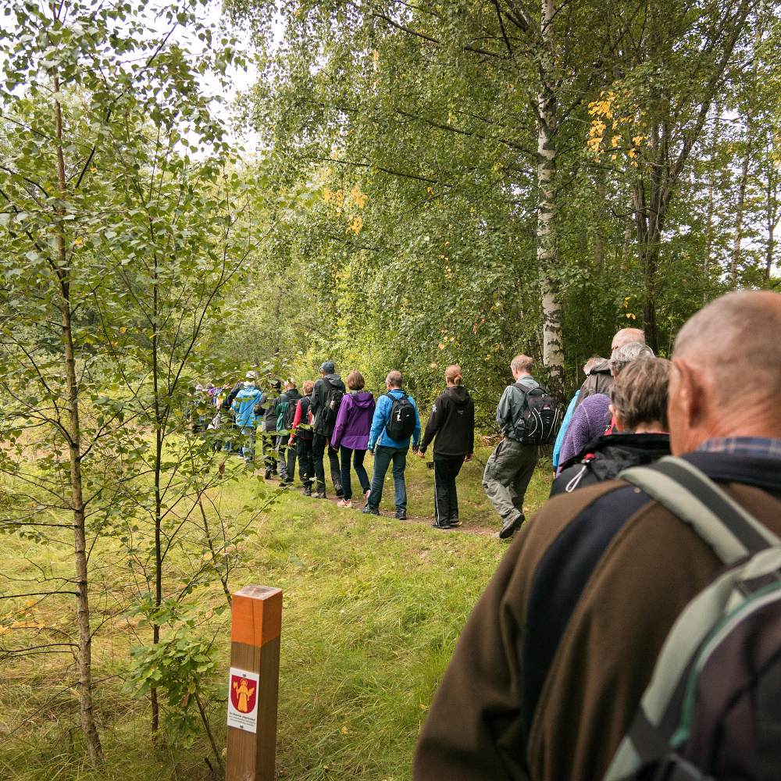
Station Medvandrare
Du kan vara en medvandrare som ideell, vad väcker det hos dig?
1. Fundera utifrån följande nycklar.
Tanke
Känsla
Utmaning
Möjlighet
2. Dela sedan med varandra

Slide 7
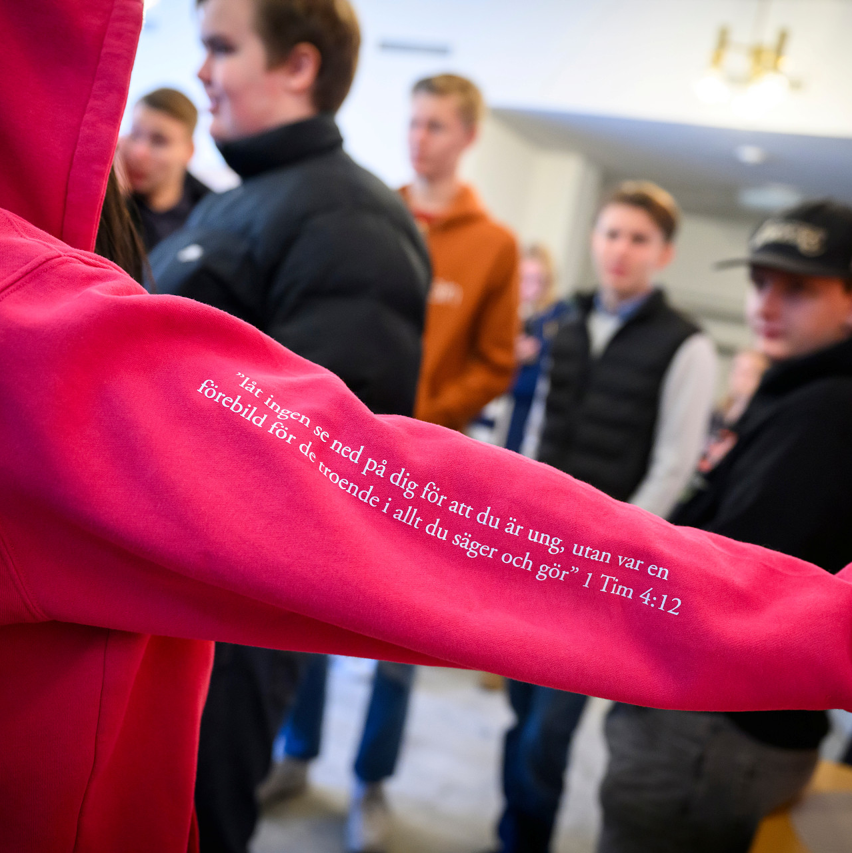
Station Medkraft
Hur kan vi se varandra som medkrafter i kyrkans uppdrag?

Slide 8
Övning

